Slide 1
タスク管理システム
作成者: 中島麻莉
日付: 2024.12.19

Slide 2
目的と背景
目的:
- 日常のタスクを簡単に管理し、効率的にスケジュールを進められるアプリケーションを開発。
- 個人向けのため、シンプルで操作が直感的な設計を目指す。
背景:
- 紙や既存アプリでは自分に合わない要素が多かったため、自分仕様のタスク管理アプリを作成。
- プログラミングスキル向上とデータベース設計経験を積むことも目的。

Slide 3
システム概要
主な機能:
- タスクの登録、編集、削除、完了管理。
- タスク検索や削除済みタスクの確認。
- 完了日・終了予定日の記録と一覧表示。
技術スタック:
- フロントエンド: HTML, CSS, JavaScript
- サーバーサイド: Java (JSP & Servlet)
- データベース: H2

Slide 4
画面キャプチャ
① メイン画面
- タスク一覧表示、検索、削除済みタスクの表示切替機能。
- タスク追加、タスク名や終了予定日を入力可能。
- 削除済みタスク、タスク復元機能を表示。
- タスク期限当日のものを青、期限をすぎたものは赤、通常のものは白、完了したものはグレーで表示。

Slide 5
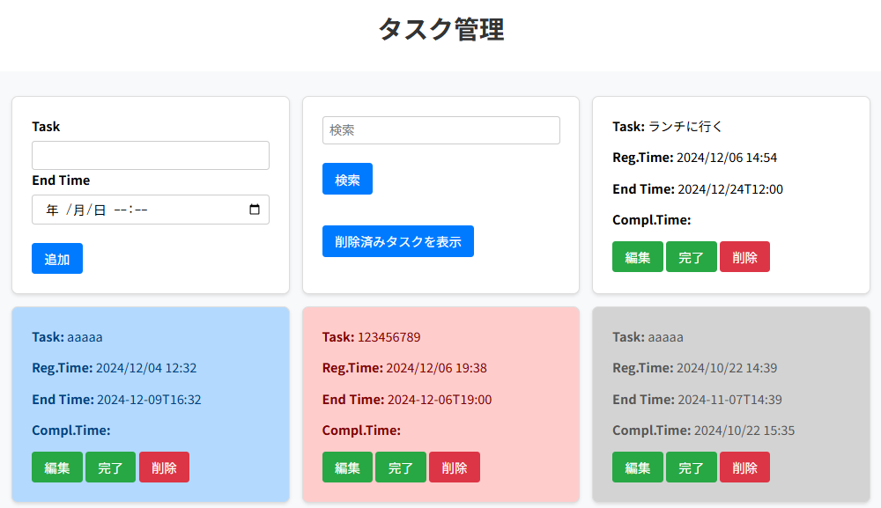
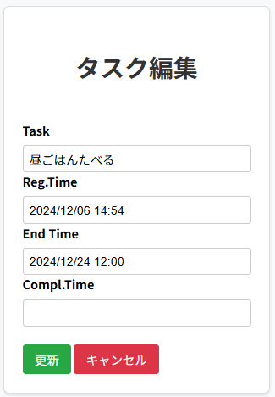
② 編集画面
- タスク内容を修正し、保存。

Slide 6
今後の展望
機能拡張のアイデア:
- タグ機能の追加でカテゴリ別管理を実現。
- 完了タスクの進捗率表示。
- モバイル対応でスマートフォンからも操作可能に。
課題:
- UXの向上、デザインの洗練。
- 他のデータベースやクラウドサービスとの連携。
-チーム内での情報共有。

